Slide 1


Государственная поддержка в 2021 году
юридических лиц и индивидуальных предпринимателей
при трудоустройстве безработных граждан
Постановлением Правительства Российской Федерации от 13 марта 2021 года № 362
утверждены Правила предоставления субсидий Фондом социального страхования Российской Федерации в 2021 году из бюджета Фонда социального страхования Российской Федерации юридическим лицам и индивидуальным предпринимателям в целях их стимулирования
к трудоустройству безработных граждан

Slide 2
Цель предоставления работодателям субсидии:
Частичная компенсация затрат работодателя на выплату заработной платы работникам из числа трудоустроенных безработных граждан, которые отвечают следующим критериям:
а) на 1 января 2021 г. зарегистрированы в качестве безработных граждан в органах службы занятости;
б) на дату направления органами службы занятости для трудоустройства к работодателю являлись безработными гражданами;
в) на дату заключения трудового договора с работодателем не имели работы, не были зарегистрированы в качестве индивидуального предпринимателя, главы крестьянского (фермерского) хозяйства, единоличного исполнительного органа юридического лица, а также не применяли специальный налоговый режим «Налог на профессиональный доход».

Slide 3
Условия предоставления работодателям субсидий:
а) наличие государственной регистрации работодателя в соответствии с законодательством Российской Федерации, осуществленной до 1 января 2021 г.;
б) направление заявления в ФСС;
в) отсутствие у работодателя на дату направления в ФСС заявления неисполненной обязанности по уплате налогов, сборов, страховых взносов, пеней, штрафов и процентов, подлежащих уплате в соответствии с законодательством Российской Федерации о налогах и сборах и законодательством об обязательном социальном страховании от несчастных случаев на производстве и профессиональных заболеваний;
г) отсутствие у работодателя на дату направления в ФСС заявления просроченной задолженности по возврату в федеральный бюджет субсидий, бюджетных инвестиций, предоставленных в том числе в соответствии с иными правовыми актами, а также иной просроченной (неурегулированной) задолженности по денежным обязательствам перед Российской Федерацией;

Slide 4
Условия предоставления работодателям субсидий:
д) работодатель на дату направления в ФСС заявления не находится в процессе реорганизации (за исключением реорганизации в форме присоединения к работодателю другого юридического лица), ликвидации, в отношении работодателя не введена процедура банкротства, его деятельность не приостановлена, а работодатели, являющиеся индивидуальными предпринимателями, не прекратили деятельность в качестве индивидуального предпринимателя;
е) неполучение работодателем на дату направления в ФСС заявления из федерального бюджета средств в соответствии с иными нормативными правовыми актами в целях стимулирования к трудоустройству безработных граждан;
ж) работодатель на дату направления в ФСС заявления не является юридическим лицом, в уставном (складочном) капитале которого доля участия иностранных юридических лиц, местом регистрации которых является государство (территория), включенное в утвержденный Министерством финансов Российской Федерации перечень государств и территорий, предоставляющих льготный налоговый режим налогообложения и (или) не предусматривающих раскрытия и предоставления информации при проведении финансовых операций (офшорные зоны), в совокупности превышает 50 процентов;

Slide 5
Условия предоставления работодателям субсидий:
з) отсутствие в реестре дисквалифицированных лиц на дату направления в ФСС заявления сведений о дисквалифицированных руководителе, членах коллегиального исполнительного органа, лице, исполняющем функции единоличного исполнительного органа, или главном бухгалтере работодателя;
и) трудоустройство работодателем безработных граждан на условиях полного рабочего дня с учетом режима рабочего времени, установленного правилами внутреннего трудового распорядка работодателя;
к) выплата работодателем заработной платы трудоустроенным безработным гражданам в размере не ниже величины МРОТ, установленного Федеральным законом
«О минимальном размере оплаты труда»;

Slide 6
Условия предоставления работодателям субсидий:
л) отсутствие у работодателя на дату направления в ФСС заявления задолженности по заработной плате;
м) наличие у ФСС свободных остатков лимитов бюджетных обязательств, исходя из прогнозируемых кассовых расходов на предоставление субсидии работодателям, включенным в реестр или исключенным из реестра по методике, определяемой ФСС;
н) отсутствие у работодателя займа в соответствии с постановлением Правительства Российской Федерации от 27 февраля 2021 г. № 279 «Об утверждении Правил предоставления субсидий из федерального бюджета российским кредитным организациям на возмещение недополученных ими доходов по кредитам, выданным в 2021 году юридическим лицам и индивидуальным предпринимателям на восстановление предпринимательской деятельности».

Slide 7
Размер предоставляемой ФСС работодателю субсидии:
Произведение величины МРОТ, установленной Федеральным законом «О минимальном размере оплаты труда», увеличенной на сумму страховых взносов в государственные внебюджетные фонды, на фактическую численность трудоустроенных безработных граждан
Предоставление субсидии осуществляется Фондом:
а) по истечении 1-го месяца работы трудоустроенного безработного гражданина;
б) по истечении 3-го месяца работы трудоустроенного безработного гражданина;
в) по истечении 6-го месяца работы трудоустроенного безработного гражданина.

Slide 8
Этапы реализации:
1 этап. ГКУ ЦЗН информирует работодателей о Правилах предоставления субсидий Фондом социального страхования Российской Федерации в 2021 году из бюджета Фонда социального страхования Российской Федерации юридическим лицам и индивидуальным предпринимателям в целях их стимулирования к трудоустройству безработных граждан, утвержденных постановлением Правительства Российской Федерации от 13.03.2021 № 362.
2 этап. Работодатель направляет заявление с приложением перечня свободных рабочих мест и вакантных должностей, на которые предполагается трудоустройство безработных граждан, в органы службы занятости с использованием личного кабинета портала «Работа в России»

Slide 9
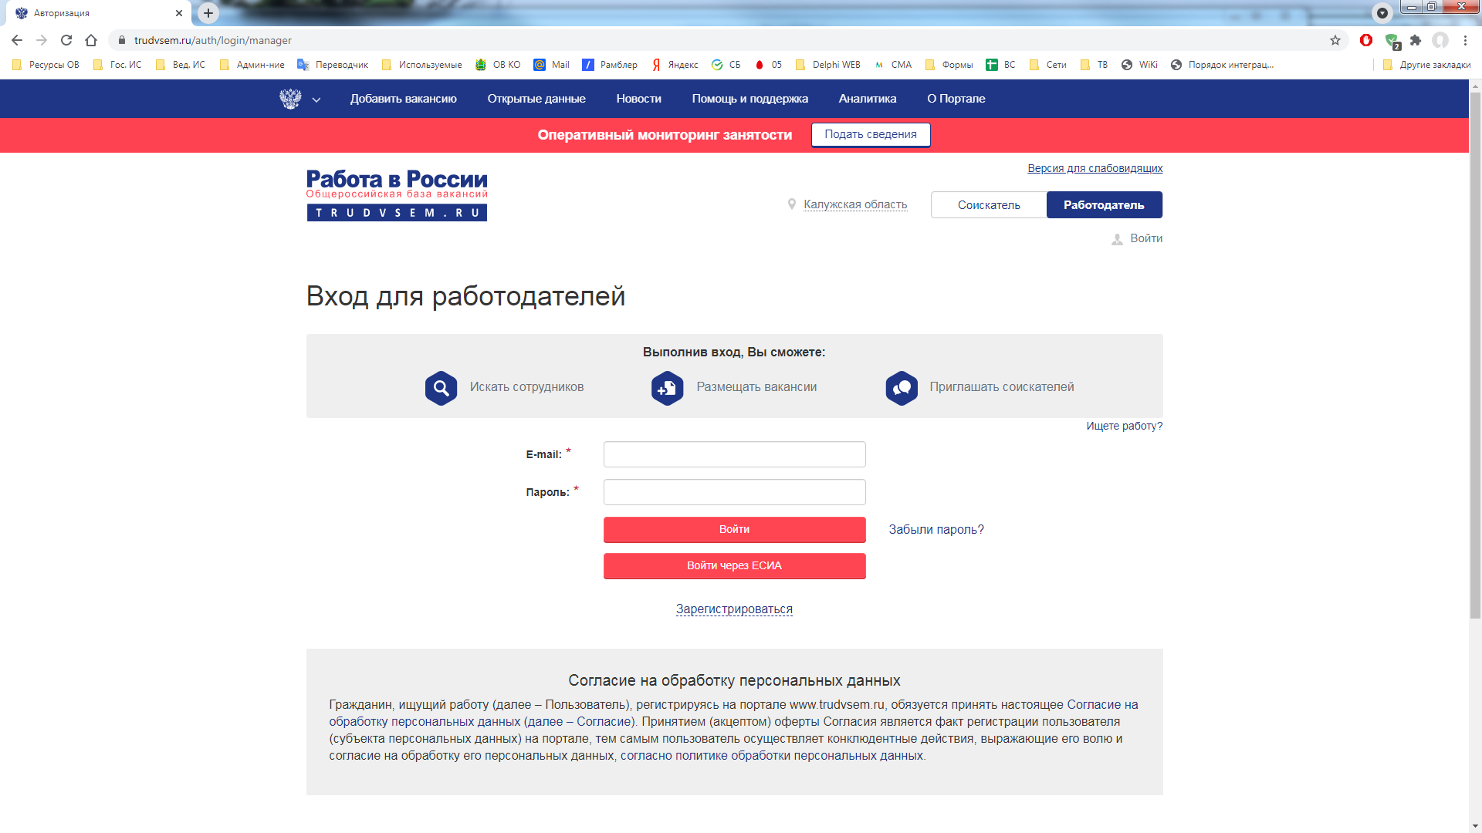

Slide 10
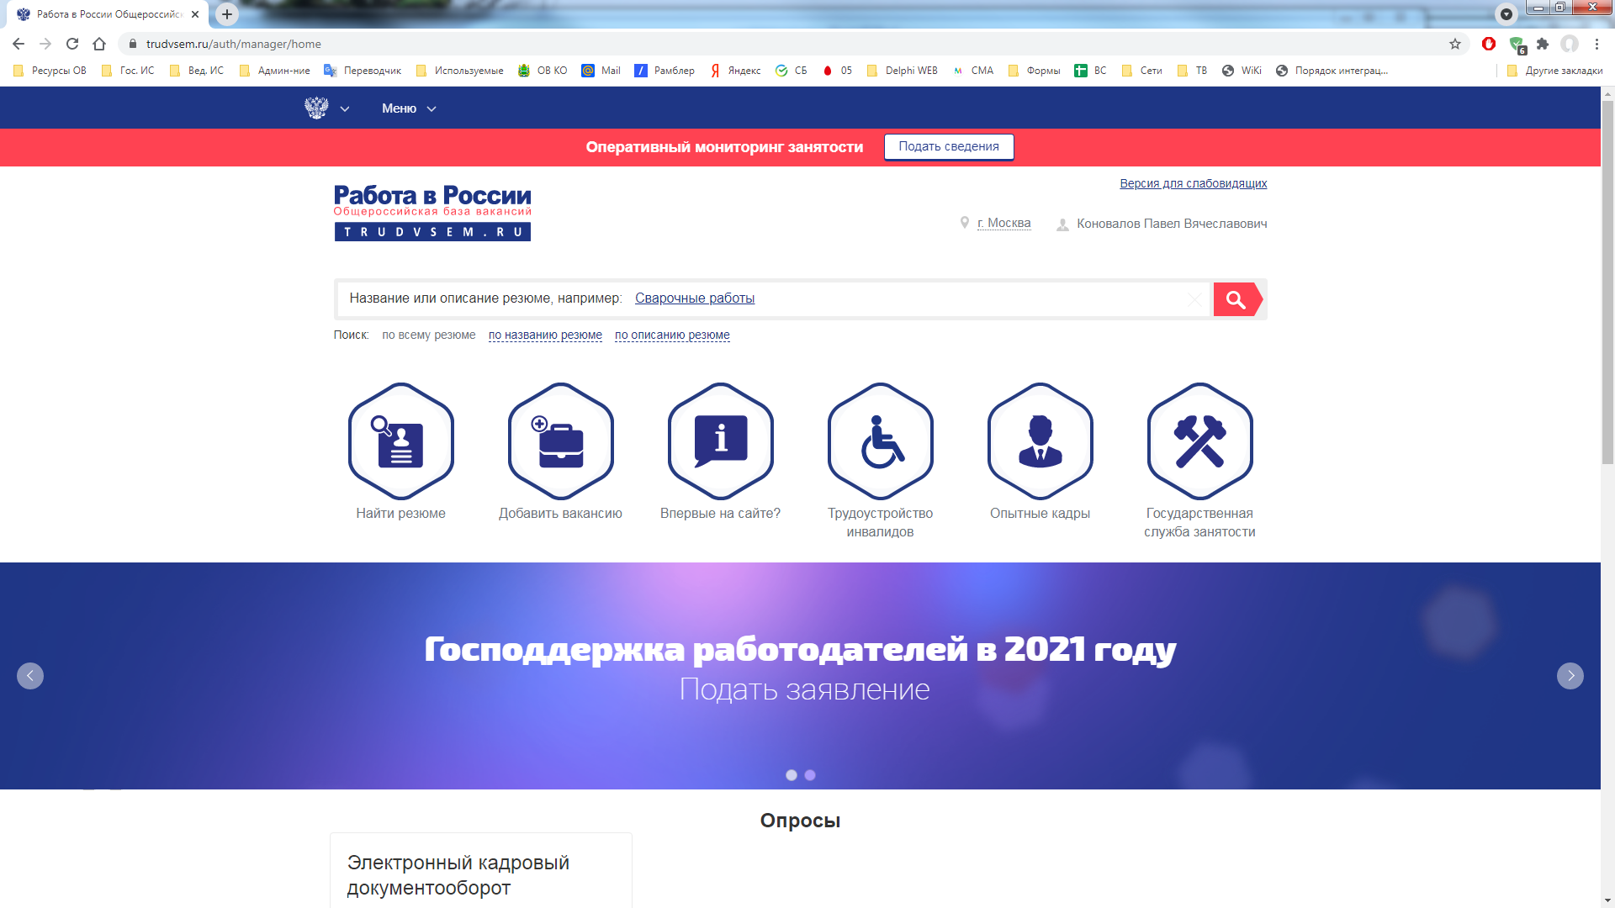

Slide 11
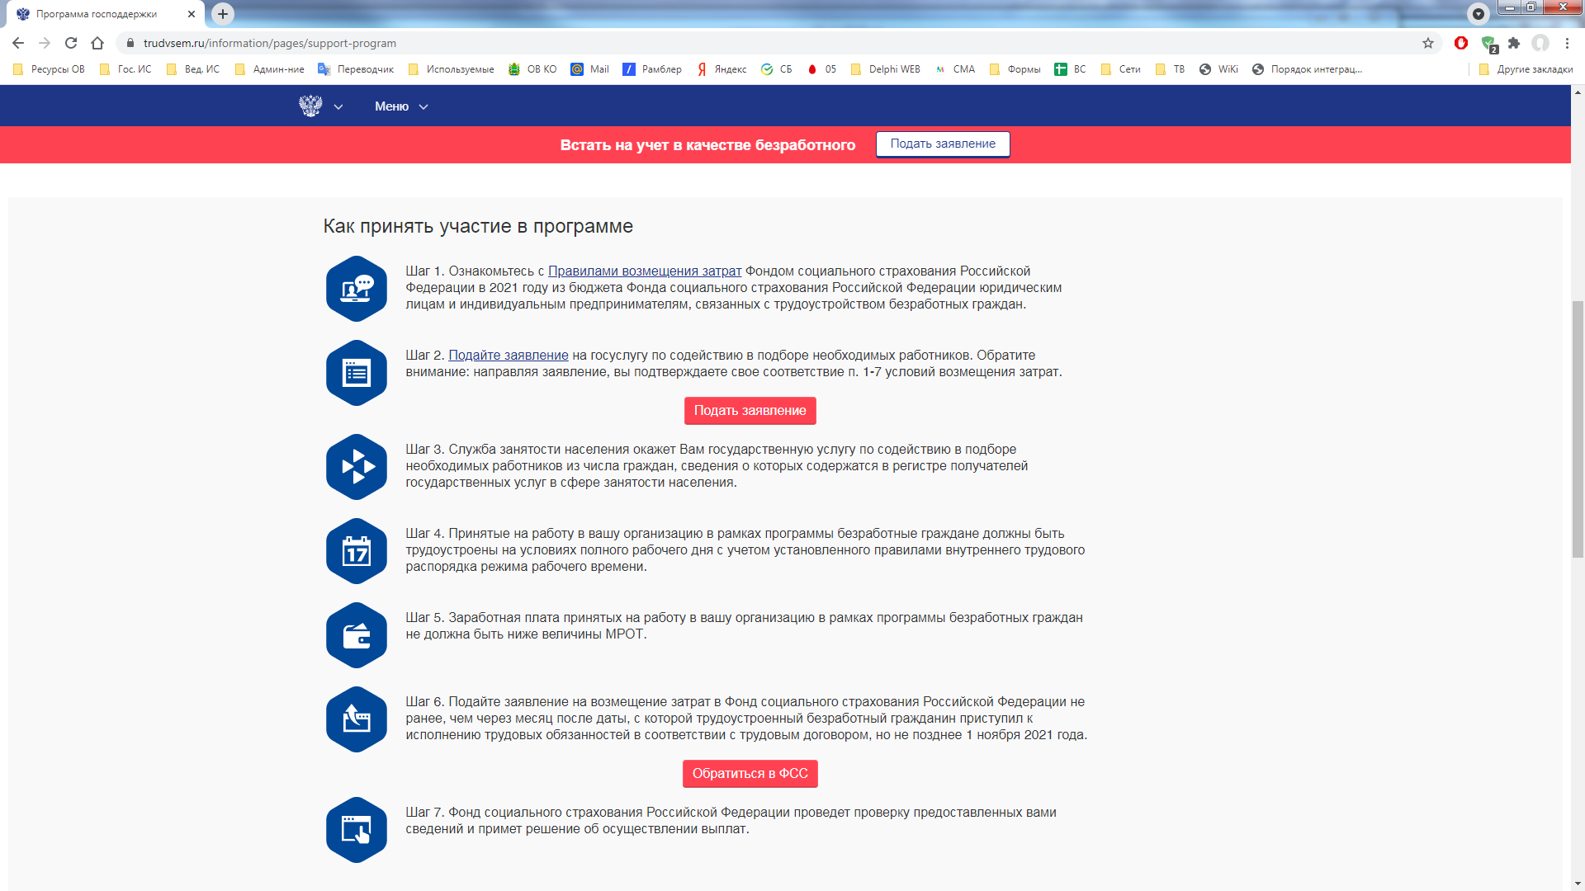

Slide 12
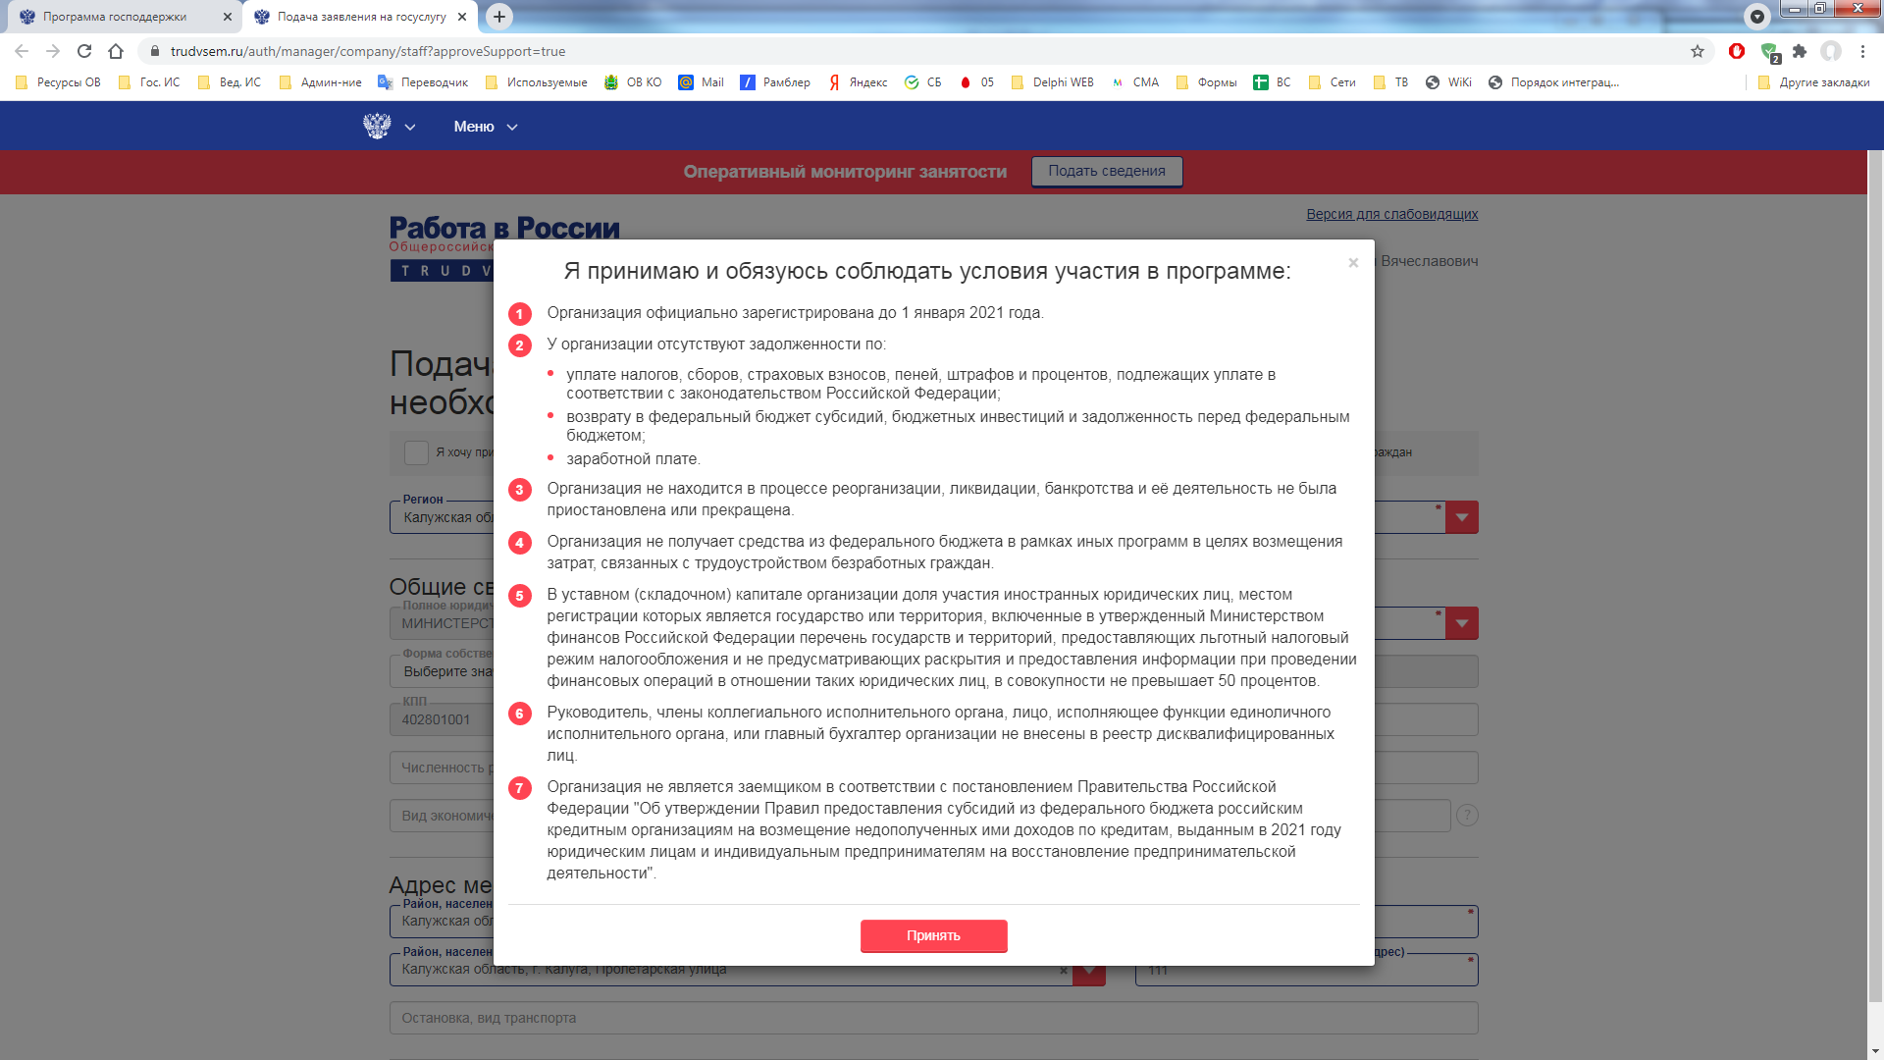

Slide 13
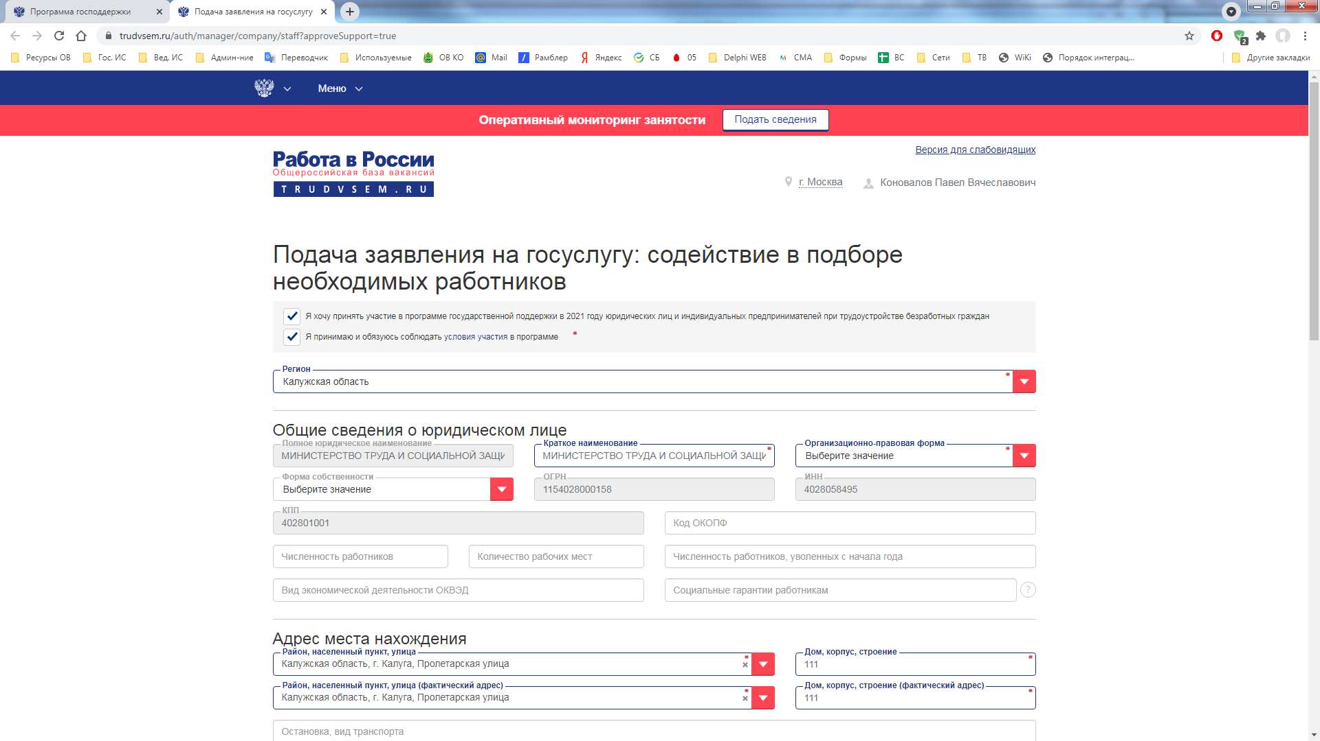

Slide 14
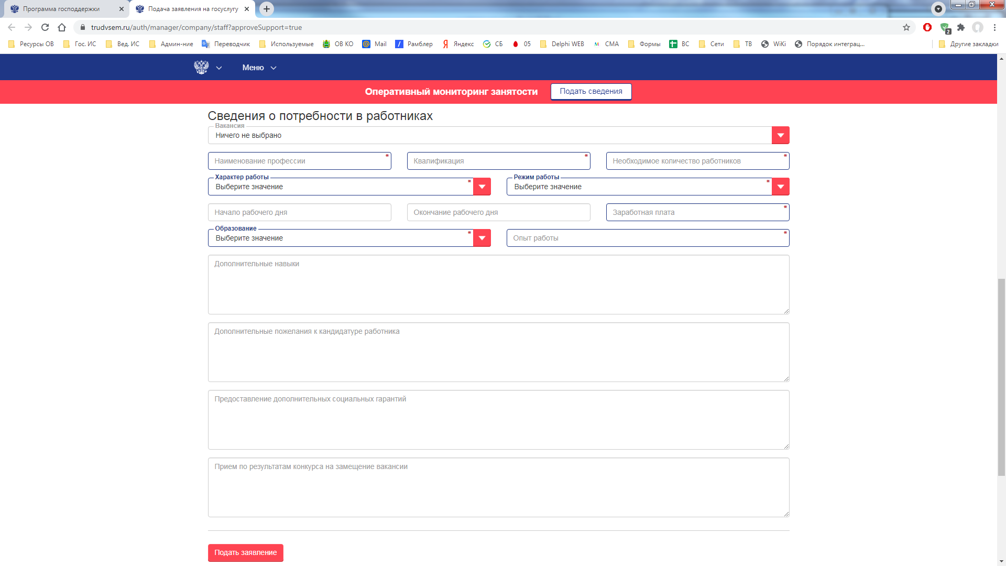

Slide 15
Этапы реализации:
3 этап. ГКУ ЦЗН:
оказывают работодателям содействие в подборе подходящих работников из числа безработных;
обеспечивают выполнение установленного Приказом министерства труда и социальной защиты Калужской области показателя по трудоустройству безработных граждан;
направляют сведения о работодателях и трудоустроенных безработных гражданах в министерство ежедневно до 15.00 часов по разработанной министерством форме.
4 этап. Министерство посредством личного кабинета ФСС в течение 3 рабочих дней со дня трудоустройства безработного гражданина вносит сведения о работодателях и трудоустроенных безработных гражданах.

Slide 16
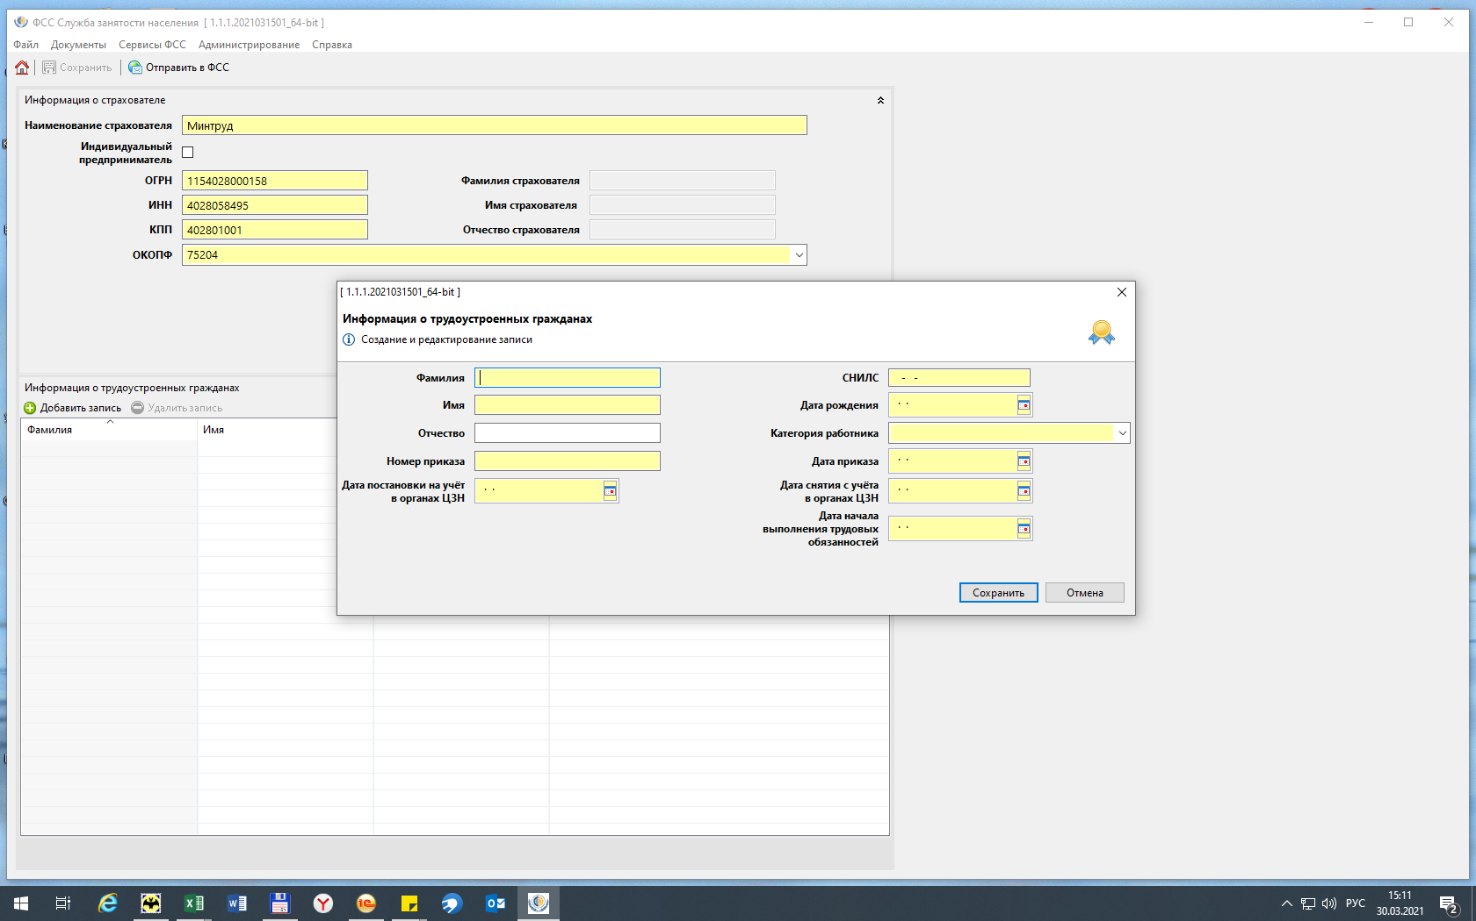
Содержание реестра ФСС

Slide 17
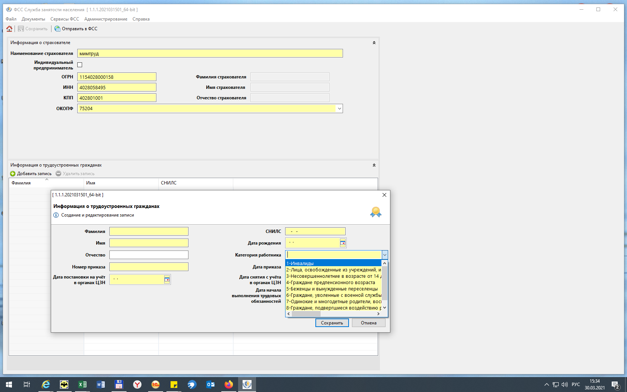
Содержание реестра ФСС

Slide 18
Содержание отчетной формы ЦЗН

Slide 19
Этапы реализации:
5 этап. ФСС с использованием каналов межведомственного взаимодействия осуществляет:
проверку сведений о работодателе;
идентификацию трудоустроенных безработных граждан;
предоставление работодателю субсидии в случае положительного результата проверки.
Результат предоставления субсидии:
Сохранение работодателем занятости на 15 декабря 2021 года не менее 80 % численности трудоустроенных безработных граждан

Slide 20
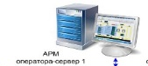








Информационное взаимодействие на федеральном уровне
Участники
АРМ ФСС
Реестр ЮЛ и трудоустроенных безработных
Отчетность об исполнении
Роструд (СЗНы)
ЦА ФСС
Минтруд
Отчетность по ЮЛ и
принятым на работу
Определение юр.лиц - участников Проекта
+
предоставление
базы данных резюме
безработных
ПФР
Проверка связки ИНН/СНИЛС и работодателей
Работодатели (ЮЛ/ИП)
ФНС
Проверка связки зарплата/налоги/ взносы

Slide 21







Информационное взаимодействие на уровне субъекта
Работодатели
Направляет заявление и реестр для ФСС: сведения по каждому нанятому безработному гражданину
Региональные отделения Фонда
Ошибки в реестрах
Субсидия по истечении 1-го мес. в течение 10 раб. дней со дня направления заявления, по истечении 3-го и 6-го мес. по истечении соответственно 102 и 192 дня со дня трудоустройства после проверки
и идентификации в ФНС и ПФР
ФСС
Личный кабинет
Страхователя
Заявка на кассовый расход (КБК в зависимости от ОКОПФ, сумма)
Информирование
На расчетный счет
ЮЛ/ИП
По номеру карты МИР
ИП

Slide 22





Информационная работа со страхователями
АРМ СЗН
ФСС
ЛК -статус реестра и выплаты
Горячая линия Фонда
Telegram
-чаты
Персональный менеджер ФСС
+ Страхователь может подать жалобу в личном кабинете ФСС

Slide 23
Отчетность сводная по категории работодателей
Сведения о реализации ФСС РФ постановления Правительства РФ предоставление субсидий юридическим лицам и индивидуальным предпринимателям на стимулирование найма безработных граждан
нарастающим итогом по состоянию
на 15.05.2021 00:00
(по оперативным данным ФСС РФ)
Работодатели (юридические лица и индивидуальные предприниматели, осуществившие найм безработных граждан) | Вид расходов ФБ | Количество работодателей и трудоустроенных граждан |  |  |  | из них произведено выплат:
 |  | по сведениям СЗН |  | по заявлениям работодателя |  | на предшествующую дату |  | за отчетные даты |  | Всего
Бюджетные учреждения | 613 |  | раб/дат |  | раб/дат |  | раб/дат |  | раб/дат |  | раб/дат
 |  |  | чел. |  | чел. |  | чел. |  | чел. |  | чел.
 |  |  |  |  |  |  | кол.выплат |  | кол.выплат |  | кол.выплат
 |  |  |  |  |  |  | млн. руб. |  | млн. руб. |  | млн. руб.
Автономные учреждения | 623 |  | раб/дат |  | раб/дат |  | раб/дат |  | раб/дат |  | раб/дат
 |  |  | чел. |  | чел. |  | чел. |  | чел. |  | чел.
 |  |  |  |  |  |  | кол.выплат |  | кол.выплат |  | кол.выплат
 |  |  |  |  |  |  | млн. руб. |  | млн. руб. |  | млн. руб.
Некоммерческие организации (за исключением гос.(муниц.) учреждений, гос. корпораций (компаний), публично-правовых компаний) | 631 |  | раб/дат |  | раб/дат |  | раб/дат |  | раб/дат |  | раб/дат
 |  |  | чел. |  | чел. |  | чел. |  | чел. |  | чел.
 |  |  |  |  |  |  | кол.выплат |  | кол.выплат |  | кол.выплат
 |  |  |  |  |  |  | млн. руб. |  | млн. руб. |  | млн. руб.
Юридические лица (кроме некоммерческих организаций), индивидуальным предпринимателям, физическим лицам - производителям товаров, работ, услуг | 811 |  | раб/дат |  | раб/дат |  | раб/дат |  | раб/дат |  | раб/дат
 |  |  | чел. |  | чел. |  | чел. |  | чел. |  | чел.
 |  |  |  |  |  |  | кол.выплат |  | кол.выплат |  | кол.выплат
 |  |  |  |  |  |  | млн. руб. |  | млн. руб. |  | млн. руб.
Государственные корпорации (компании), публично-правовые компании | 824 |  | раб/дат |  | раб/дат |  | раб/дат |  | раб/дат |  | раб/дат
 |  |  | чел. |  | чел. |  | чел. |  | чел. |  | чел.
 |  |  |  |  |  |  | кол.выплат |  | кол.выплат |  | кол.выплат
 |  |  |  |  |  |  | млн. руб. |  | млн. руб. |  | млн. руб.
Казенные учреждения | 853 |  | раб/дат |  | раб/дат |  | раб/дат |  | раб/дат |  | раб/дат
 |  |  | чел. |  | чел. |  | чел. |  | чел. |  | чел.
 |  |  |  |  |  |  | кол.выплат |  | кол.выплат |  | кол.выплат
 |  |  |  |  |  |  | млн. руб. |  | млн. руб. |  | млн. руб.
Итого |  |  | раб/дат |  | раб/дат |  | раб/дат |  | раб/дат |  | раб/дат
 |  |  | чел. |  | чел. |  | чел. |  | чел. |  | чел.
 |  |  |  |  |  |  | кол.выплат |  | кол.выплат |  | кол.выплат
 |  |  |  |  |  |  | млн. руб. |  | млн. руб. |  | млн. руб.

